Slide 1
17.11.2019
Girls´Digital Camps
Für Schülerinnen

Slide 2
Java Hamster IV
Was haben wir Heute Gelernt?

Slide 3
Inhalt
Objektorientiertes Hamster-Modell
Erzeugen von Hamster-Objekten

Slide 4
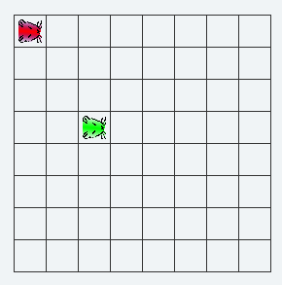
Hamster erzeugen
Einen Hamster erzeugen und Namen vergeben:
Hamster name = new Hamster(Zeile, Spalte, Blickrichtung, Körneranzahl);
Hamster lara = new Hamster(0, 0, Hamster.OST, 5);
Blickrichtungen:
Hamster.NORD= Blickrichtung nach oben
Hamster.OST = Blickrichtung nach rechts
Hamster.SUED =Blickrichtung nach unten
Hamster.WEST = Blickrichtung nach links
lara
jan
Kachel (0,0):
Zeile=0
Spalte = 0
Kachel (3,2):
Zeile =3
Spalte = 2
0 1 2 3 4 5 6 7
0 1 2 3 4 5 6 7
15.06.2018
Java Hamster IV - Zusammenfassung

Slide 5
Neue Hamster-Befehle
Neue Hamster-Befehle:
init()
getSpalte()
getReihe()
getAnzahlKoerner()
getBlickrichtung()
Aufruf von Hamster-Befehlen:
Hamster lara = new Hamster(0, 0, Hamster.OST, 5);
=> bspw. lara.vor();
lara.getReihe();
15.06.2018
Java Hamster IV - Zusammenfassung

